Slide 1
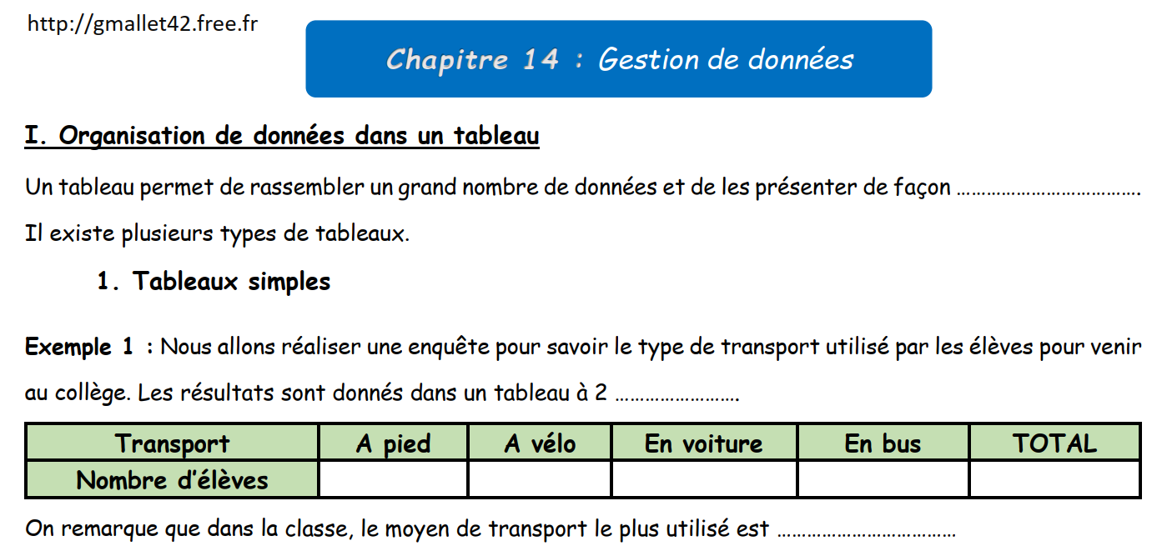
organisée.
lignes

Slide 2
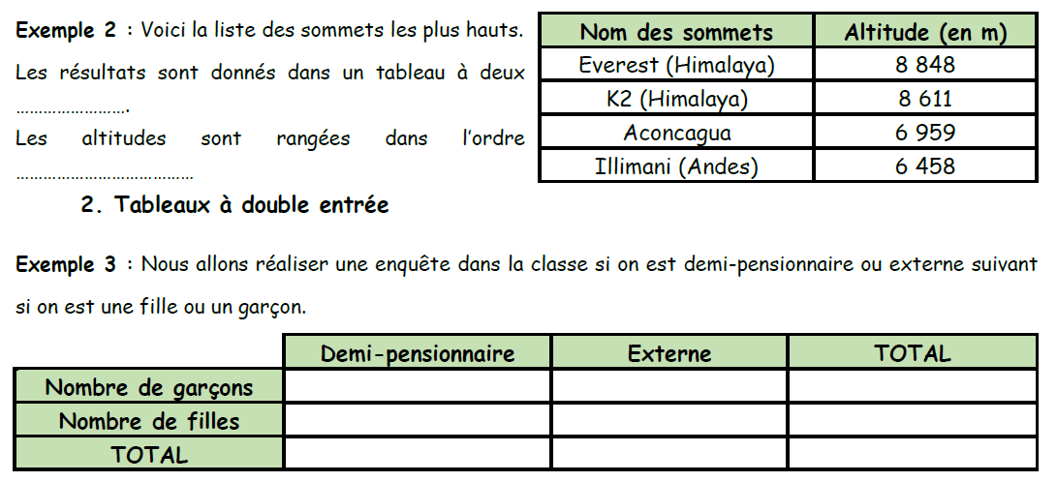
colonnes
décroissants

Slide 3
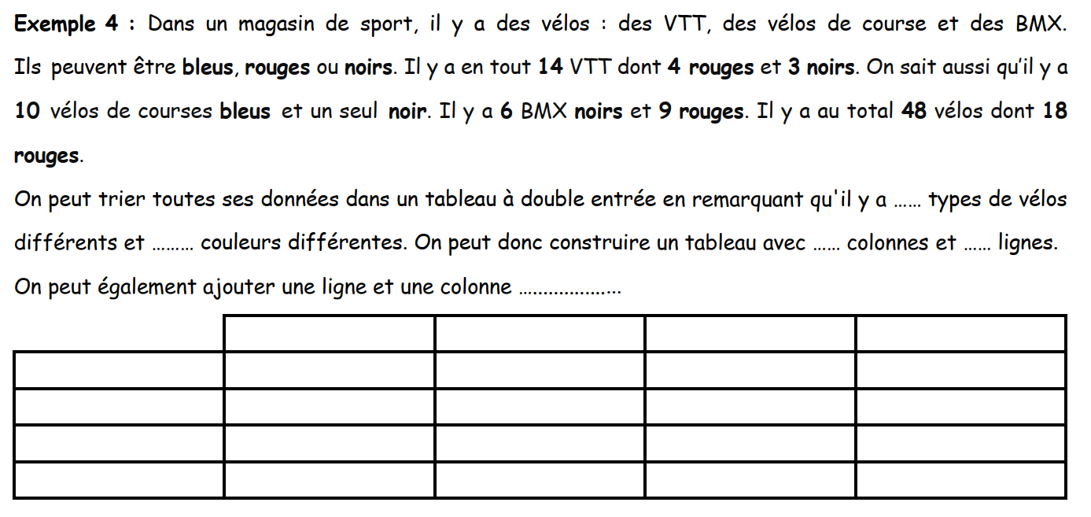
3
3
3
3
TOTAL

Slide 4
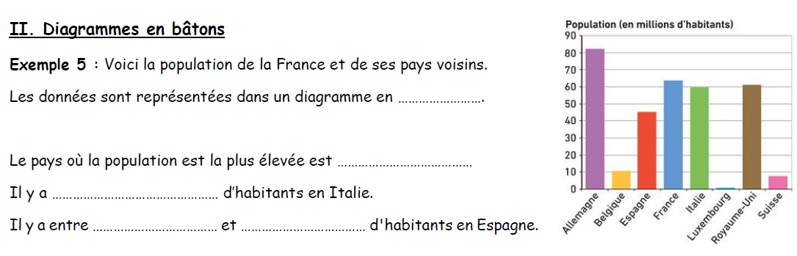
bâtons
l‘Allemagne.
60 000 000
40 000 000
50 000 000

Slide 5
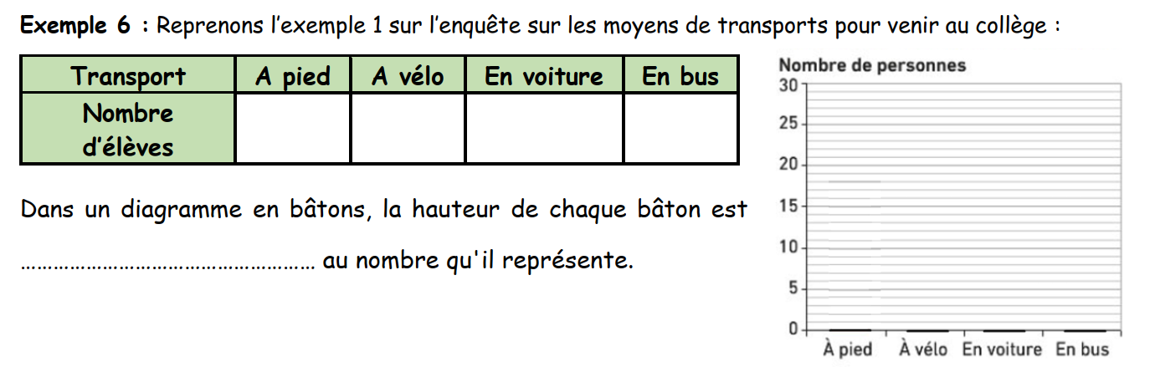
proportionnelle

Slide 6
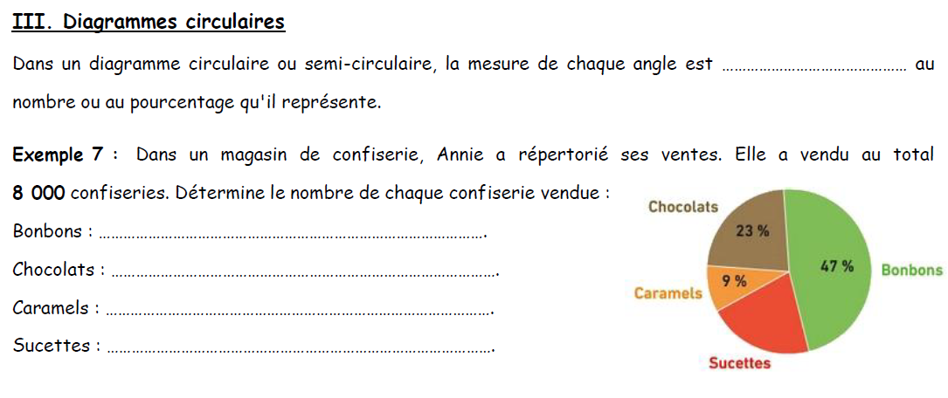
proportionnelle
8 000 x 47 : 100 = 3 760
8 000 x 23 : 100 = 1 840
8 000 x 9 : 100 = 720
8 000 – (3 760 + 1 840 + 720) = 1 680
ou
47 + 23 + 9 = 79
Donc 21% de
sucettes
8 000 x 21 : 100 = 1 680
100 – 79 = 21

Slide 7
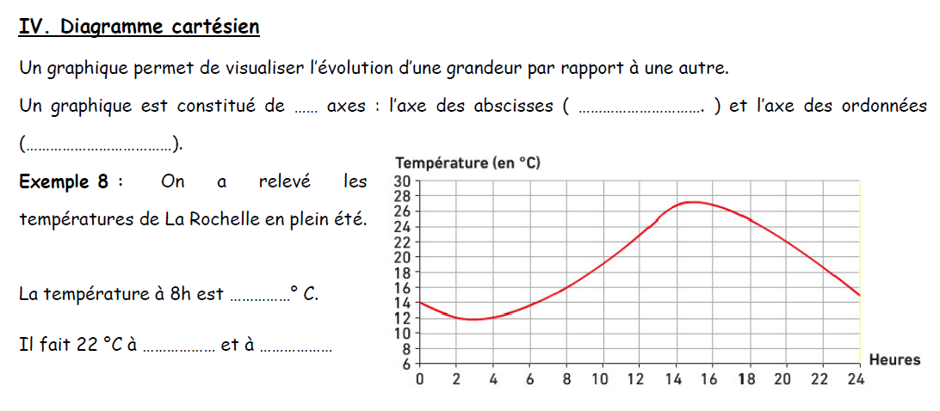
2
horizontal
vertical
16
11h30
20h

